Slide 1
コストダウン商材のご紹介

Slide 2
ラインナップ
1．損害保険料削減
リスクコンサルティングを実施することで、現状の補償内容を下げることなく保険料の大幅削減を実現。
お客様の利用状況にあわせ、各種電気料金削減を提案
●新電力への変更 ●LEDレンタルサービス
●ハイブリッドファン ●業務用エアコン
2．電気料金削減
端末無料の決済サービス
USENの他のサービスと合わせてご契約することで、
割安な決済手数料率を実現
3．クレジットカード手数料削減
航空券は同じ航空会社の同じ条件であっても、高いものと安いものでは金額にかなりの開きがあります。
様々なノウハウを駆使し御社の出張コストを削減します。
4．出張コスト削減
5．店舗運用コスト削減
多店舗展開するチェーン企業様のネットワークを活かし、
店舗維持管理費の最適化によるコストダウンを提案
会員限定通販サイトで消耗品・備品の購入コスト削減
翌日には店舗に直接商品が届くため、買いに行く時間と手間も削減されます。
6．店舗備品購入コスト削減
7．ガス料金コスト削減
東京ガスの一般契約より、必ず安くなるサービスです。
ガスをいまより安く、いままで通り安心して安全にお使いいただけ、コストを削減します。
Notes:
修正なし

Slide 3
“合理的な保険設計” ＝ “大幅なコスト削減”
1．損害保険料の削減
【現状分析・リスクチェック＆コンサルティング】 による企業包括保険提案で、御社のリスク管理体制を一新します。
見直し前
見直し後
賠償責任
保険
利益
保険
賠償責任保険
利益保険
火災保険
賠償責任
保険
火災保険
１
現状分析
２
リスクチェック
＆コンサルティング
３
最適提案
現在ご加入している保険の証券・明細データ等をご準備頂き、補償漏れや重複が無いか、また保険金額が充分であるか等を分析いたします。
リスク管理体制や事故時の損害軽減策の実施状況を、ヒアリングまたは現地確認等で行います。
リスクチェックの結果を元に、リスクに見合った商品・補償を選定。また、リスク状況に応じた適切な保険料を設定し、企業包括保険として御社に提案いたします。
保険料削減
オーダーメイド
一括管理
Notes:
修正なし

Slide 4
1．損害保険料の削減
削減事例
飲食業・ホテル業
削減率31.1％
■59施設
208万
▲208万円/年
670万
462万
現状の補償内容を下げることなく、コストを約2/3に削減
美容室
削減率64.4％
■83店舗
223万
▲223万円/年
345万
122万
リスクに見合った商品・補償を選定し、コストを1/3に大幅削減

Slide 5
2－１．電気料金削減
新電力サービスへの切替で、電気料金が安くなる可能性があります。
既に自由化されている「高圧電力」利用のお客様に電気料金のコスト削減を提案することで、
お客様の本業または他分野への新たな投資が可能になると考えます。
尚、本提案は新電力会社（PPS事業者）と共同でのご提案となります。
特別
高圧
高圧
低圧
20,000V以上
6,000V以上
100V～200V
高層ビル・工場など
中層ビル・スーパーなど
商店・一般家庭など
契約会社の切替手続きのみで、現在の送電環境・電気設備はそのままだから
お客様の費用負担 \O！
ご商談
※1年間の電気のご利用実績（利用明細）をご用意いただきます。
※ご利用状況に応じた最適なシミュレーションを行います。
※自家発余剰電力や卸電力取引所などから、独自に調達した電気を
効率的に利用することで、電気料金を低減します。
※現在のご契約内容（特別割引等）によってはコストが削減出来ない
場合があります。
新電力会社(PPS事業者)
ご契約
電力販売
お客様
Notes:
修正なし

Slide 6
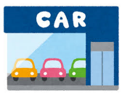
2－１．電気料金削減
削減事例（高圧）
自動車販売
削減率15.7％
49万
■13施設
▲49万円/年
312万
263万
契約会社の切替手続きのみで、
簡単にコストの削減が可能
飲食業
削減率10.1％
21万
■11店舗
▲21万円/年
202万
181万
もちろん品質はこれまでと同じ
電気をお届けします。

Slide 7
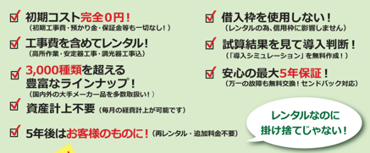
2－２．電気料金削減（LEDレンタル）
初期コスト０円で始められ、5年間の契約期間内でも途中解約に伴う違約金は一切無し。
契約期間終了後のLEDはお客様の所有となる、“クレジットでもリースでもない”
LEDの導入方法です。
リスクゼロの安心サービス
初期コスト完全0円！
（初期工事費・預かり金・保証金等も一切なし！）
借入金を使用しない！
（レンタルのため、信用枠に影響しません）
工事費を含めてレンタル！
（高所作業・安定器工事・調光器工事込）
試算結果を見て導入判断！
（「導入シミュレーション」を無料作成）
3,000種類を超える
豊富なラインナップ！
（国内外の大手メーカー品を多数取り扱い！）
レンタルなのに
掛け捨てじゃない！
資産計上不要（毎月の経費計上が可能です）
5年後はお客様のものに！（再レンタル・追加料金不要）

Slide 8
2－２．電気料金削減（LEDレンタル）
削減事例
飲食業
初年度
５年後
初年度削減率 18.5％
▲15.6万円/年
15.6万
■席数：約80席
５年後削減率 82.9％
▲69.6万円/年
84.0万
レンタル54.0万
69.6万
従来 | 改善後 |  | 効果
元の照明電気代 | LEDの照明電気代 | LEDレンタル料 | ５年後削減額
84万円 | 14.4万円 | 54万円 | 69.6万円
14.4万
14.4万
飲食業
初年度
５年後
初年度削減率 26.8％
▲18.0万円/年
■席数：約15席
18.0万
５年後削減率 66.1％
▲44.4万円/年
44.4万
67.2万
レンタル26.4万
従来 | 改善後 |  | 効果
元の照明電気代 | LEDの照明電気代 | LEDレンタル料 | ５年後削減額
67.2万円 | 22.8万円 | 26.4万円 | 44.4万円
22.8万
22.8万

Slide 9
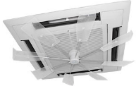
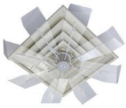
2－３．電気料金削減（ハイブリッドファン）
ハイブリッドファンはエアコンの風を利用して羽根を回転させることで、
エアコンからの直撃風を和らげ、冷気や暖気を部屋の隅々まで循環させて
空調効率を向上させる「エコ商品」です。
エアコンの直撃風を拡散、解消します。
冷暖房の温度ムラを攪拌、空調効率が向上します。
温度設定を1℃～3℃変更でき、電気代が削減できます。
CO₂（二酸化炭素）が削減できます。
エアコンの風力で動くので、電気代は一切かかりません。
取り付け取り外しが簡単です。
定価：オープン価格
USEN特別販売価格：28,800円（税別）
設置費用：別途見積もり
Notes:
文字起こし ⇒完了
http://www.u-shio.jp/merit/index.html

Slide 10
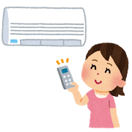
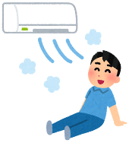
2－３．電気料金削減（ハイブリッドファン）
削減事例
電気料金・温度・CO2
変化例
電気料金
削減率19.4％
0.7万
▲7千円 / 年
3.6万
2.9万
天井と床との温度差1.0℃に！ またCO2年間排出量が119.2㎏削減！
従来 |  |  | 改善後 |  |  | 効果
電気料金 | 天井と床との温度差 | CO２ 年間排出量 | 電気料金 | 天井と床と の温度差 | CO２ 年間排出量 | 電気料金 年間削減額 | CO2 年間削減量
3.6万円 | 12.9℃ | 596.3㎏ | 2.9万円 | 1.0℃ | 477.1㎏ | ▲7千円 | ▲119.2㎏

Slide 11
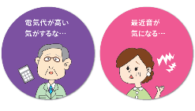
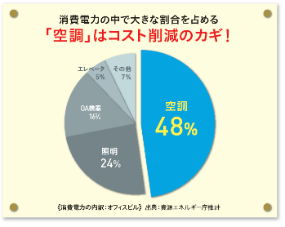
2－４電気料金削減（エアコン取替）
使用中のエアコンに対する ご不満・ご要望はありませんか？
電気代をもっと安くしたい
温度ムラや風当たりをなくしたい
冷やしすぎや消し忘れのムダをなくしたい
フィルター清掃が面倒
銀行などから借入れせずに入れ替えたい
下記の室内機・リモコンが設置されていたら更新時期かも・・・？

Slide 12
2－４電気料金削減（エアコン取替）
削減事例
DAIKIN
削減率79.0％
【年間消費電力比較】
0,7万
旧型
2002年
旧型
現在
新型
現在
※
▲6.3万円/年
6.3万
約15年前のエアコンと
最新のエアコンの比較
7.9万
5.9万
【旧型】SSRC80BT
※経年劣化、フィルター目詰まりによる電力上昇
1.6万
【新型】FIVE STAR ZEAS
約15年前のエアコンを最新エアコンに入れ替えると
場合によっては、約8割も電気代が下がります。

Slide 13
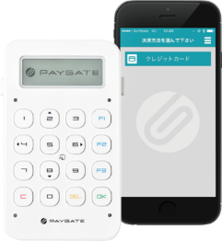
3．クレジットカード手数料削減
お得なカード決済手数料率
▶対応ブランド
無償レンタル
IC・磁気カードに対応
場所を選ばず決済可能
USEN PAYGATEはカードリーダーの無償レンタルを実現しました。
修理から交換まで、迅速かつ無料で
まるごと対応します。
※故意による破損・紛失は除く
より高いセキュリティの接触ICの
読取が可能です。
さらに磁気ストライプの読取はJIS1、JIS2両面に対応。
スマートフォンやタブレットを使用して、場所を選ばず、安全で多彩な決済を提供します。
通信環境さえあれば、テーブル会計も移動販売のカード決済も可能に。
▶接触IC
▶磁気ストライプ

Slide 14
4．出張コスト（航空券）削減
イニシャル・ランニングコスト0円ではじめられる、出張コストの削減
国内出張される企業様へ無料でシステム提供！
直接コストの削減
出張時の航空券代金・・・高くないですか？
航空チケットは同じ航空会社の同じ条件であっても、株主優待券を利用したり、コードシェア便※ を利用したりすることで、格安で手配できます。
※一つの定期航空便に複数の航空会社の便名を付与して運航される便
様々なノウハウを駆使し、チケット料金の大幅削減を実現いたします。
間接コストの削減
チケット手配に多くの業務時間を割いていませんか？
社員がコスト意識を持つことは重要ですが、手間をかけすぎて本来の業務に集中できず、浮いたコスト以上に時間をかけてしまうと意味がありません。CosProのオペレーターに依頼することで、コストをかけずにチケット料金の削減が可能です。『秘書室』をアウトソーシングしていただくイメージです。
コストの見える化
出張費の管理や価格の適正化はできていますか？
依頼した手配内容は、管理者専用の申し込み履歴画面で即座にご確認いただけます。過去の履歴や現在の予約状況などを見られる管理システムにより、スマートに管理できます。
支払いは一括請求となるので、社員の立て替えや仮払いが不要になります。
Notes:
文字おこし ⇒完了
文字量削減 ⇒完了

Slide 15
4．出張コスト（航空券）削減
削減事例
ハウスメーカー
削減率22.5％
4,200万
■エリア：全国
■社員数：10000名以上
■航空券利用：600席/年
▲4,200万円/年
1.86億
1.44億
従来 |  |  | 改善後 |  |  | 効果
システム料 | 平均購入額 | 年間支出 | システム料 | 平均購入額 | 年間支出 | 年間削減額
21万円/月 | 2.55万円 | 1.86億円 | 0円/月 | 2.0万円 | 1.44億円 | 4,200万円
大手広告代理店
削減率20.8％
■エリア：本社関東・支店全国
■社員数：400名
■航空券利用：50席/年
300万
▲300万円/年
1,440万
1,140万
従来 |  |  | 改善後 |  |  | 効果
システム料 | 平均購入額 | 年間支出 | システム料 | 平均購入額 | 年間支出 | 年間削減額
0円/月 | 2.4万円 | 1,440万円 | 0円/月 | 1.9万円 | 1,140万 | 300万円

Slide 16
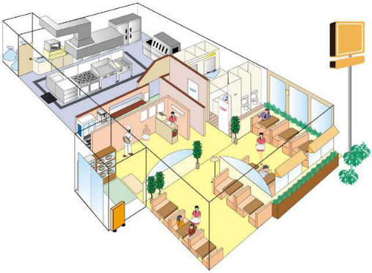
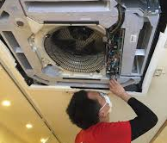
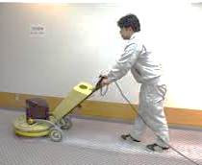
5．店舗運用コスト削減（ファシリティマネジメント）
多店舗展開されるチェーン店企業様のネットワークを活かして、
店舗維持管理費の最適化によるコストダウンを提案します。
FM（施設維持管理）サービス
USENファシリティマネジメント
厨房内清掃
害虫駆除
ガラス清掃
廃棄物処理
エアコンの分解洗浄
レンタルマット
客席の床面清掃
（洗浄＋WAX）
Notes:
http://markan.jp/image/blog/280606-3.jpg

Slide 17
5．店舗運用コスト削減（ファシリティマネジメント）
削減事例
小売業
削減率21.2％
220万
■店舗定期清掃管理（年4回）
■約７０店舗
■床洗浄＋ワックス、外壁清掃
▲220万円/年
1,037万
817万
店舗維持管理費の最適化による コストダウン
カラオケ
削減率20.0％
■エアコン洗浄（年1回）
■約１０店舗（約８００基）
■エアコン分解・内部洗浄
250万
▲250万円/年
1,250万
1,000万
エアコン分解・内部洗浄による
コストダウン
※状況によっては（スケールメリットやボリュームディスカウントの効果が低いなど）コスト削減できない場合があります。

Slide 18
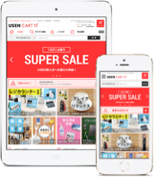
6. 店舗備品購入コスト削減
店舗やオフィスで必要なモノを特別還元価格でご購入いただける
USENご加入店限定のお得な通販サービスです。
最短で当日、または翌日にお届け。年会費等は一切かかりません。
初期導入費用・月額使用料が0円
USEN各種サービスご契約中のお客様限定のサービスのため、お客様のサービスご利用実績に関わらず、導入費用や年会費、月額利用料などは一切いただいておりません。
1,000円以上ご購入で送料無料（※沖縄・離島は除く）
ご購入商品数や注文時間に関係なく、一度のご注文で1,000円以上ご購入いただければ送料はかかりません。
※ご購入金額が1,000円に満たない場合は 別途送料324円（税込）
支払手数料無料
商品代金は、月末締の翌月末払い。
請求書によるコンビニ払いか銀行振込でのお支払いとなります。
コンビニでお支払いいただければ手数料はかかりません。
ポイントで更にお得
3,000円以上のご注文でご購入代金の1％、10,000円のご注文で2％を
ポイントにて還元
獲得したポイントは1ポイント1円にてご利用いただけます。
ポイントはキャンペーンやアンケート、USEN商材へのご加入特典など様々な場面で獲得可能です。
Notes:
文字おこし ⇒完了

Slide 19
6. 店舗備品購入コスト削減
削減事例
飲食業
【オフィス系通販 大手A社と比較】
【年間備品購入金額】
工務店系通販
大手M社
オフィス系通販
大手A社
0,7万
削減率13.3％
USEN
CART
3万
6万
▲3万円/年/1店舗
【店舗情報】
■東京都世田谷区
■飲食店（約2０席）
■ランチ・ディナー営業
■アルコール提供無し
■テイクアウト有り
【工務店系通販 大手A社と比較】
削減率24.5％
25.5万
22.5万
19.5万
▲6万円/年/1店舗
【ご購入商品】
※上記削減率は、1店舗の実際の購入履歴（本枠内）に基づいて計算しています。
40巻/年
70個/年
55箱（5,500枚）/年
180ロール/年
レジロール
ペーパータオル
ビニール手袋
トイレットペーパー
7個（700本）/年
25個（2,500本）/年
32個/年
30本/年
割り箸
スプーン
保存袋
ラップ
600個/年
600個/年
1,250個/年
12本（48ℓ)/年
テイクアウト容器
テイクアウト容器
テイクアウト容器
食器用洗剤

Slide 20
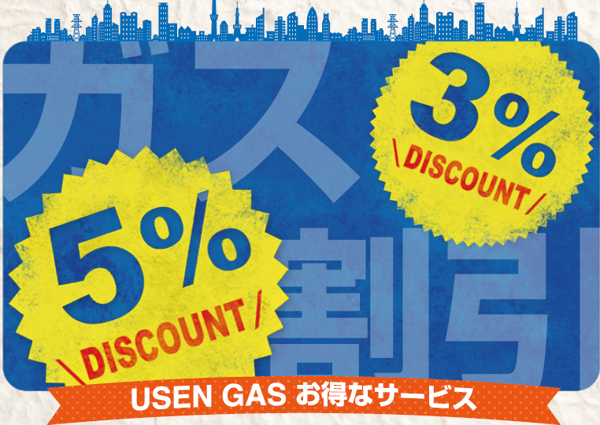
7. ガス料金コスト削減
東京ガスの一般契約より、必ず安くなるサービスです。
ガスをいまより安く、いままで通り安心して安全にお使いいただけます。
契約プラン/コスト削減
USEN GAS (２年契約）
⇒東京ガスの一般契約料金に対して５％割引
※契約期間内解約費用＝25,000円/口
USEN GAS (単年契約）
⇒東京ガスの一般契約料金に対して３％割引
※契約期間内解約費用＝なし
ガスの品質は変わらず提供
✅ 託送、ガス漏れなど緊急の場合の対応は、変わらず東京ガスが行います
✅ 配管、メータなど、都市ガスの設備はそのまま利用します
✅ ガス整備的保安点検（4年に1度）は、東電EPの委託でニチガスが行います
サービス提供エリア
供給対象エリアは、「東京都・神奈川県・千葉県・埼玉県・茨城県・栃木県・群馬県」で東京ガス（都市ガス）を
利用している法人のお客様となります。
※1
※2
※3
※１四街道12エリア（千葉県稲毛区、四街道市）を除く ※２日立市を除く ※３邑楽郡（千代田町、邑楽町）に限る
Notes:
文字おこし ⇒完了

Slide 21
７. ガス料金コスト削減
年間おトク額早見表
USEN GAS (２年契約）
⇒東京ガスの一般契約料金に対して５％割引
※契約期間内解約費用＝25,000円/口
USEN GAS (単年契約）
⇒東京ガスの一般契約料金に対して３％割引
※契約期間内解約費用＝なし
例）毎月のガスご利用量が月平均400㎥の飲食店さまの場合

